Slide 1

Algorithmes des Graphes Enligne
Réalisé par :
EZ-ZINE Hamza
GRICH Ali
DEBBAGH Ayoub

Slide 2
Plan
Introduction
Parcours et coloration de graphes
Parcours
1.1 Parcours en largeur.
1.2 Parcours en profondeur.
Coloration
2.1 Algorithme glouton.
2.2 Algorithme de Welsh-Powell.

Slide 3
Plan
Optimisation dans les graphes
Arbres couvrants à poids minimum
1.2 Algorithme de Prim.
1.1 Algorithme de Kruskal.
Problème de plus court chemin
2.2 Algorithme de Bellman-Ford.
2.1 Algorithme de Dijkstra.
Conclusion.

Slide 4
Introduction

Slide 5
Parcours et coloration de graphes

Slide 6
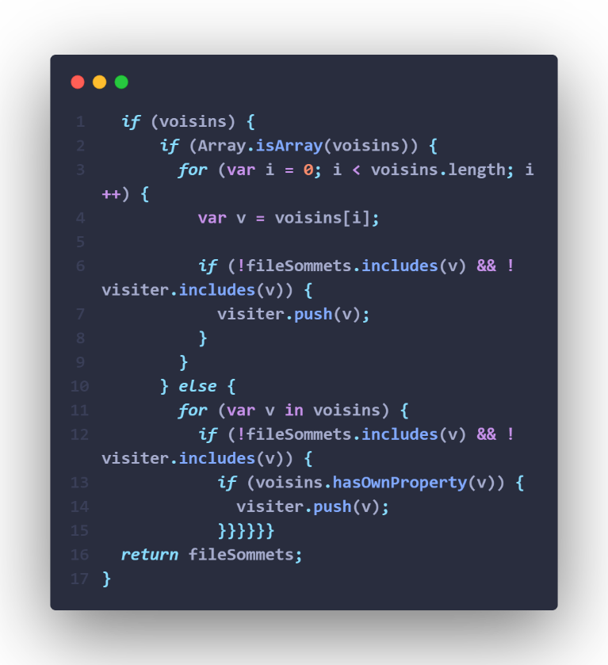
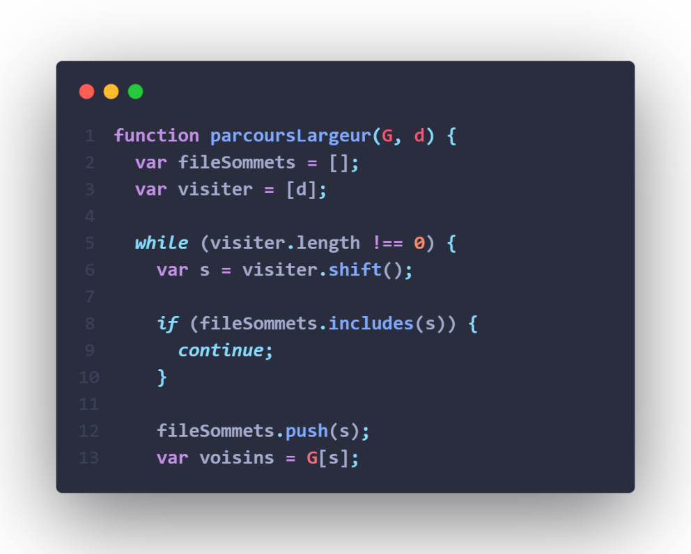
Parcours
Parcours en largeur

Slide 7
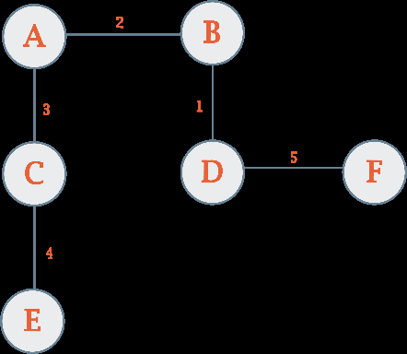
Parcours
Parcours en largeur
Exemple:
{
"A": {"B": 2, "C": 3},
"B": {"D": 1},
"C": {"E": 4},
"D": {"F": 5},
"E": {},
"F": {}
}

Slide 8
Parcours
Résultat du « Parcours en largeur » :
Le parcours en largeur à partir du sommet "A" dans le graphe donné donne les sommets visités dans l'ordre suivant:
["A", "B", "C", "D", "E", "F"].

Slide 9
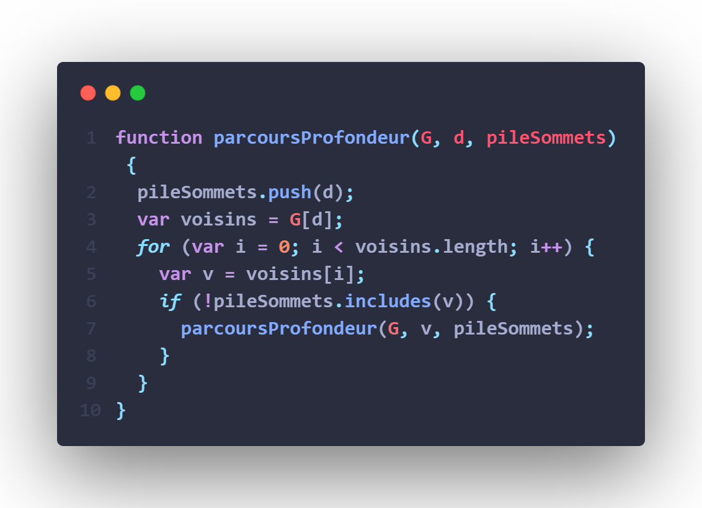
Parcours
Parcours en profondeur

Slide 10
Parcours
Résultat du «Parcours en profondeur» :
La liste des sommets visités est :
["A", "B", "D", "F", "C", "E"]
Cela représente l'ordre dans lequel les sommets ont été visités lors du parcours en profondeur à partir du sommet "A".

Slide 11
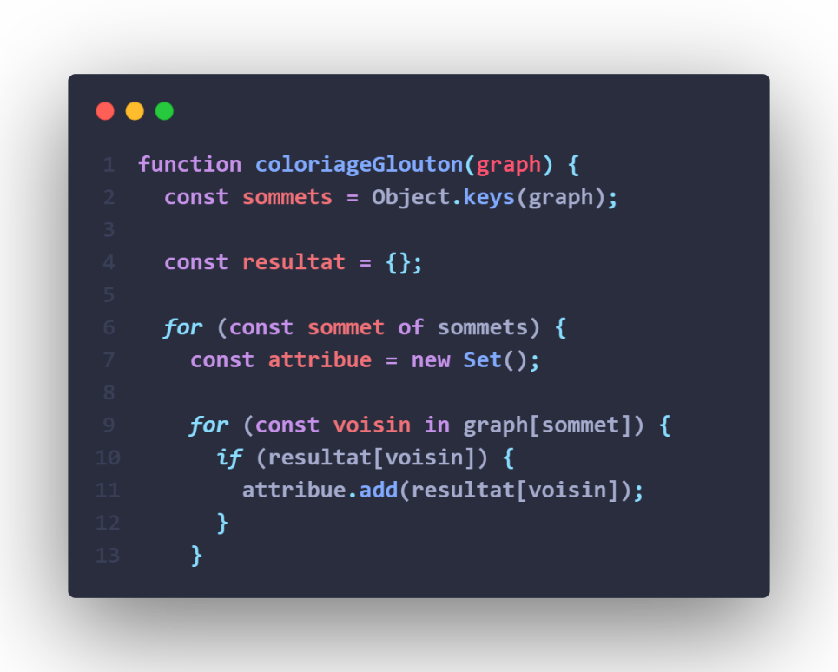
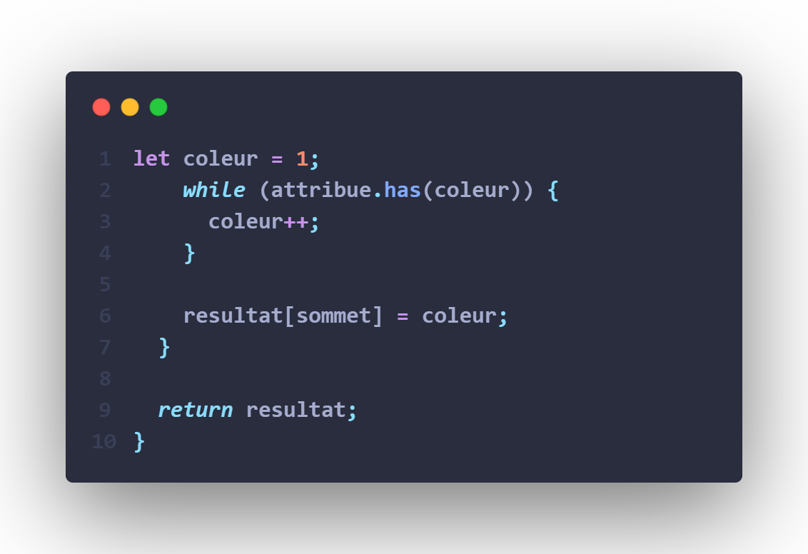
Coloration
Algorithme glouton

Slide 12
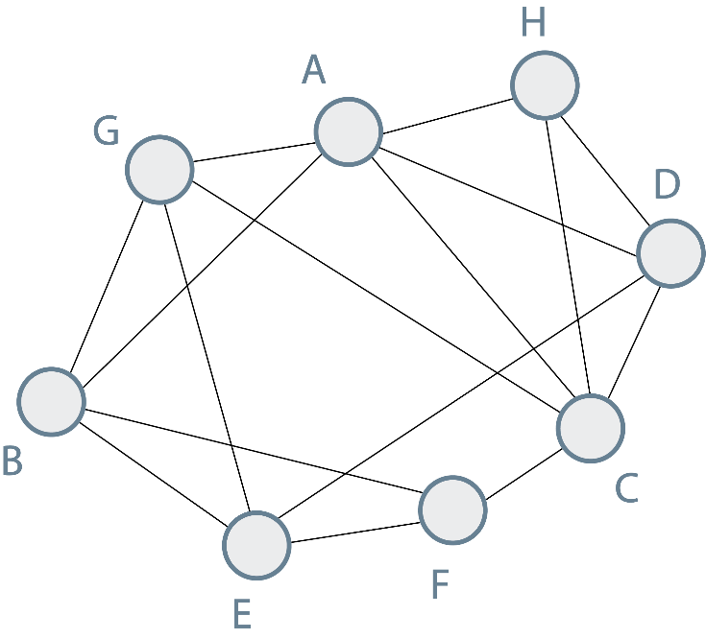
Coloration
Algorithme glouton
Exemple:
{
"A":{"G":1,"H":1,"D":1,"B":1,"C":1},
"B":{"G":1,"A":1,"E":1,"F":1},
"C":{"G":1,"A":1,"D":1,"F":1,"H":1},
"D":{"A":1,"C":1,"E":1,"H":1},
"E":{"B":1,"F":1,"D":1,"G":1},
"F":{"E":1,"C":1,"B":1},
"G":{"A":1,"B":1,"E":1,"C":1},
"H":{"D":1,"C":1,"A":1}
}

Slide 13
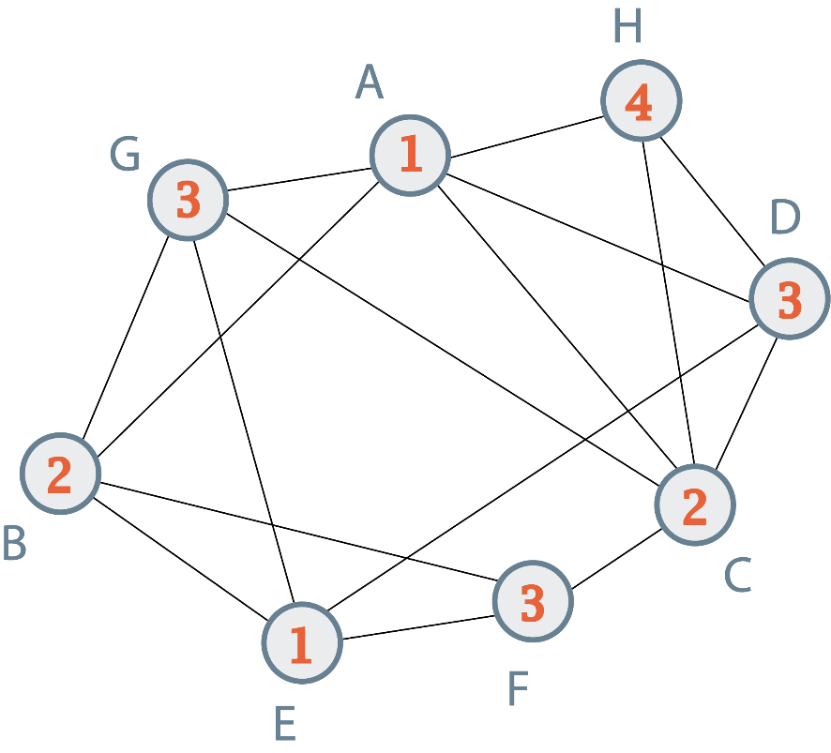
Coloration
Résultat du « Algorithme glouton» :
A - 1
C - 2
B - 2
D - 3
E - 1
G - 3
F - 3
H - 4

Slide 14
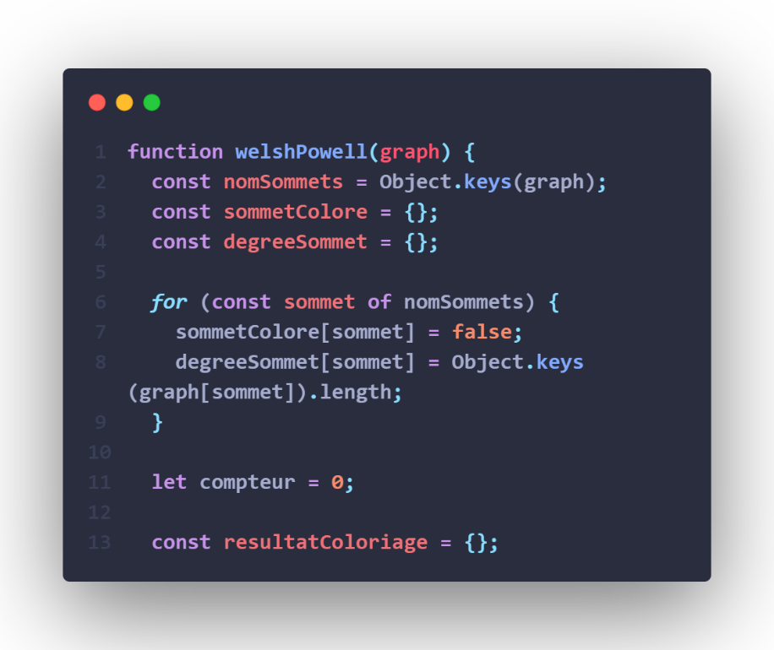
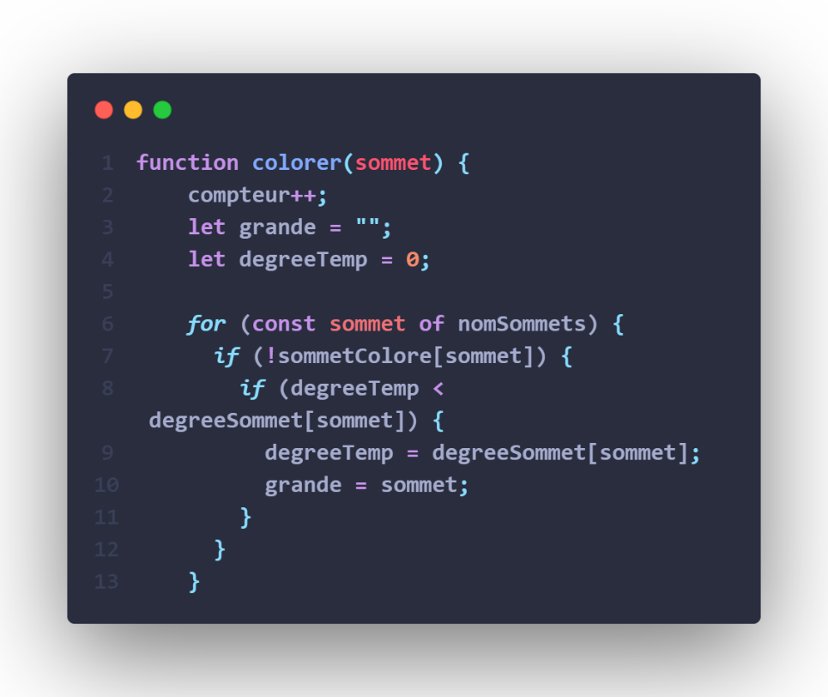
Coloration
Algorithme de Welsh-Powell

Slide 15
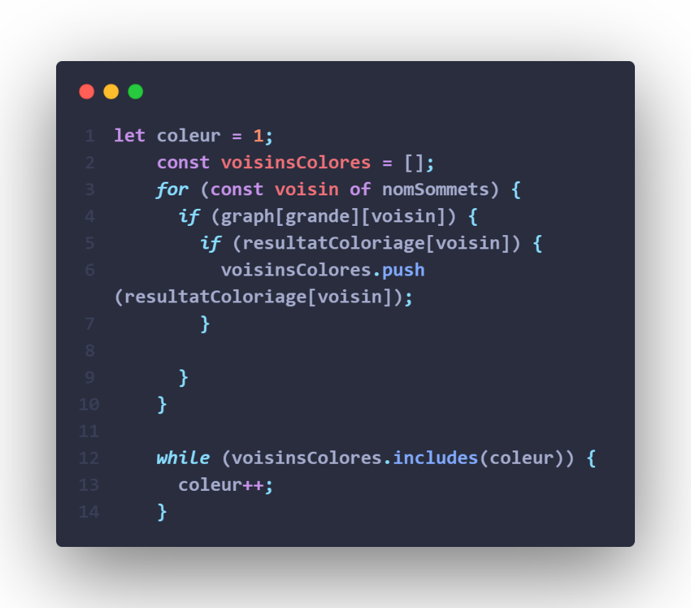
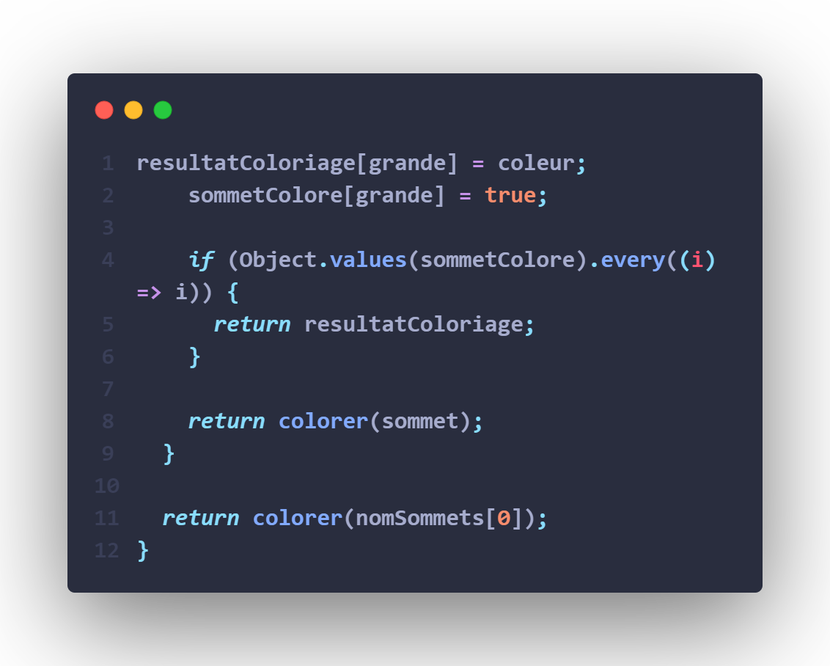
Coloration
Algorithme de Welsh-Powell

Slide 16
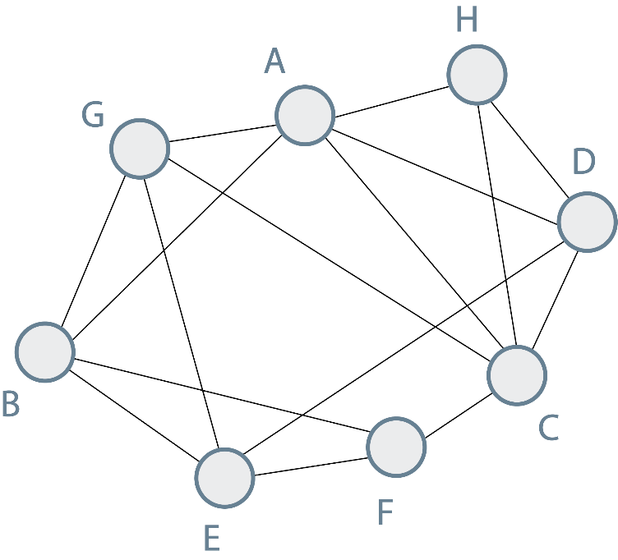
Coloration
Algorithme de Welsh-Powell
En utilise la même graph précédente :
{
"A":{"G":1,"H":1,"D":1,"B":1,"C":1},
"B":{"G":1,"A":1,"E":1,"F":1},
"C":{"G":1,"A":1,"D":1,"F":1,"H":1},
"D":{"A":1,"C":1,"E":1,"H":1},
"E":{"B":1,"F":1,"D":1,"G":1},
"F":{"E":1,"C":1,"B":1},
"G":{"A":1,"B":1,"E":1,"C":1},
"H":{"D":1,"C":1,"A":1}
}

Slide 17
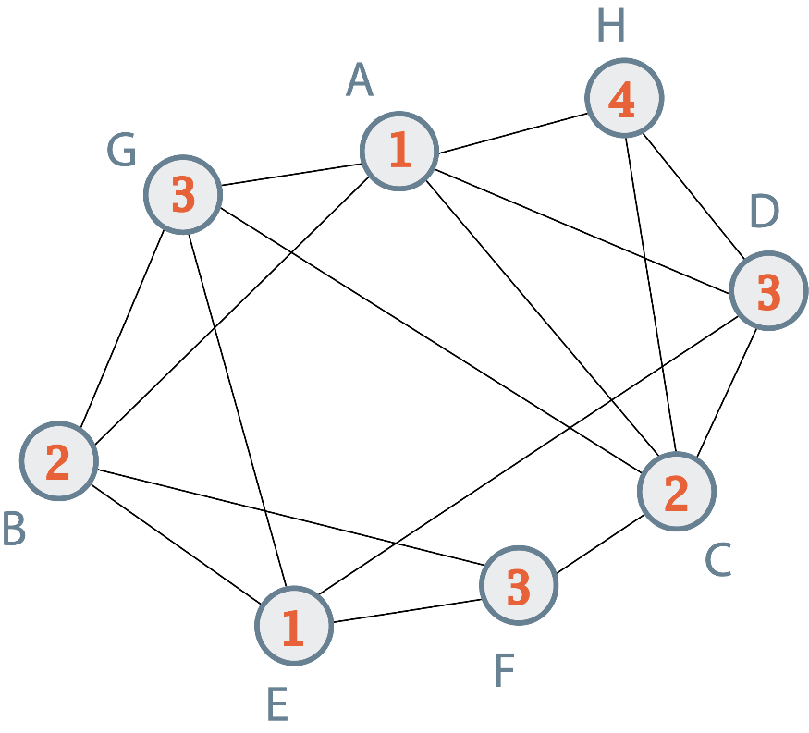
Coloration
Résultat du «Algorithme de Welsh-Powell» :
A - 1
C - 2
B - 2
D - 3
E - 1
G - 3
F - 3
H - 4

Slide 18
Optimisation dans les graphes

Slide 19
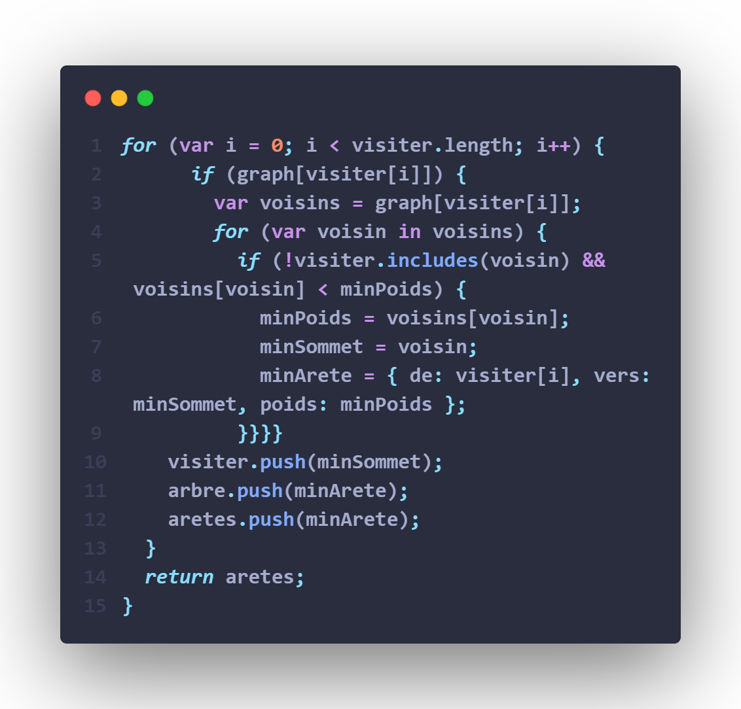
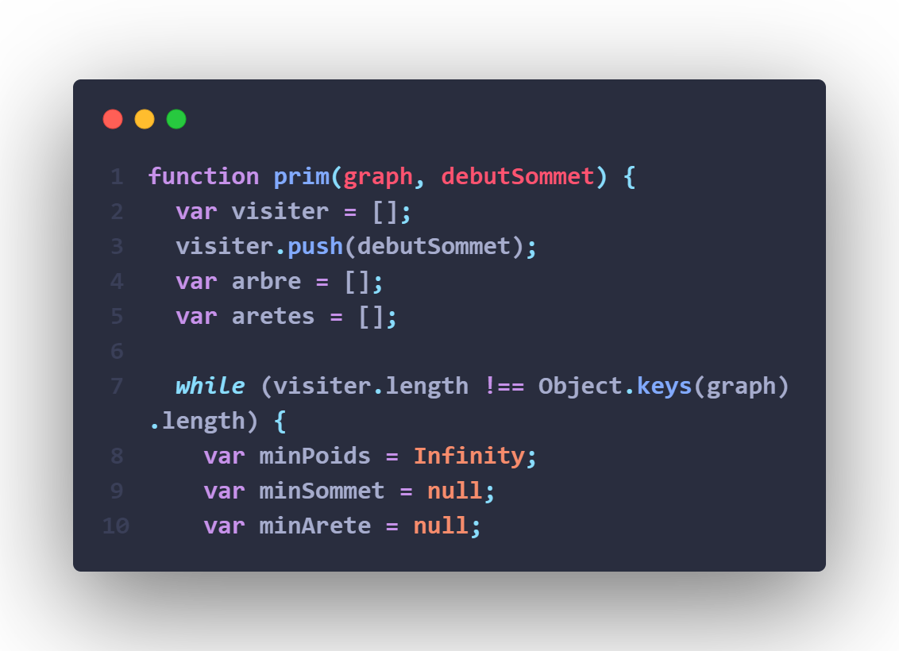
Arbres couvrants à poids minimum
Algorithme de Prim

Slide 20
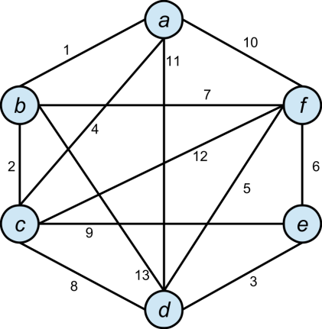
Arbres couvrants à poids minimum
Algorithme de Prim
Exemple:
{
"a": { "b": 1, "f": 10, "c": 4, "d": 11 },
"b": { "a": 1, "f": 7, "d": 13, "c": 2 },
"c": { "b": 2, "a": 4, "f": 12, "e": 9, "d": 8 },
"d": { "c": 8, "b": 13, "a": 11, "f": 5, "e": 3 },
"e": { "d": 3, "c": 9, "f": 6 },
"f": { "a": 10, "b": 7, "c": 12, "d": 5, "e": 6 }
}

Slide 21
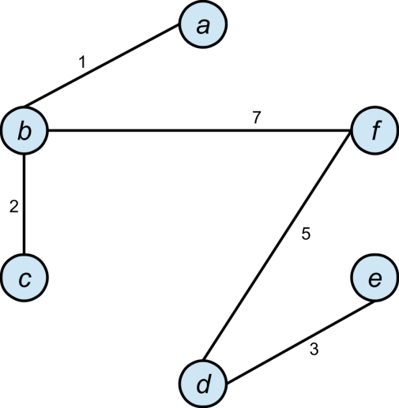
Arbres couvrants à poids minimum
Algorithme de Prim
Résultat du «Algorithme de Prim» :
Arbre couvrant minimal trouvé avec l'algorithme de Prim :
1. a -> b (Poids : 1)
2. b -> c (Poids : 2)
3. b -> f (Poids : 7)
4. f -> d (Poids : 5)
5. d -> e (Poids : 3)

Slide 22
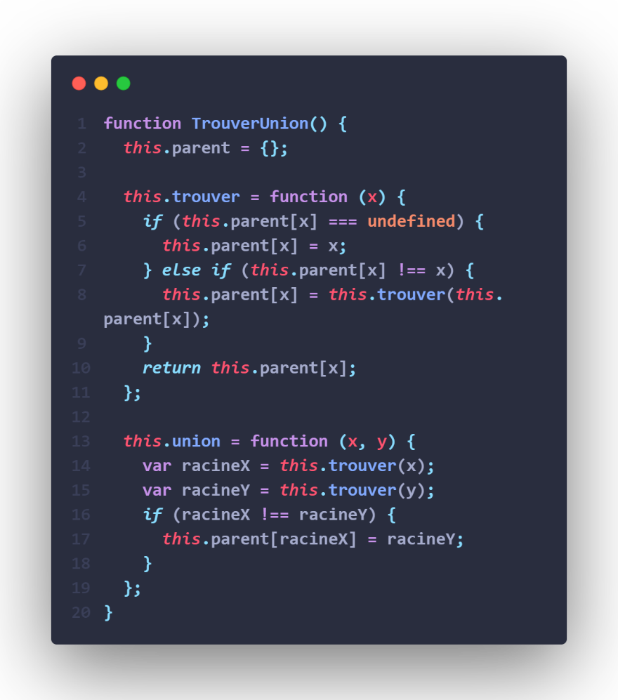
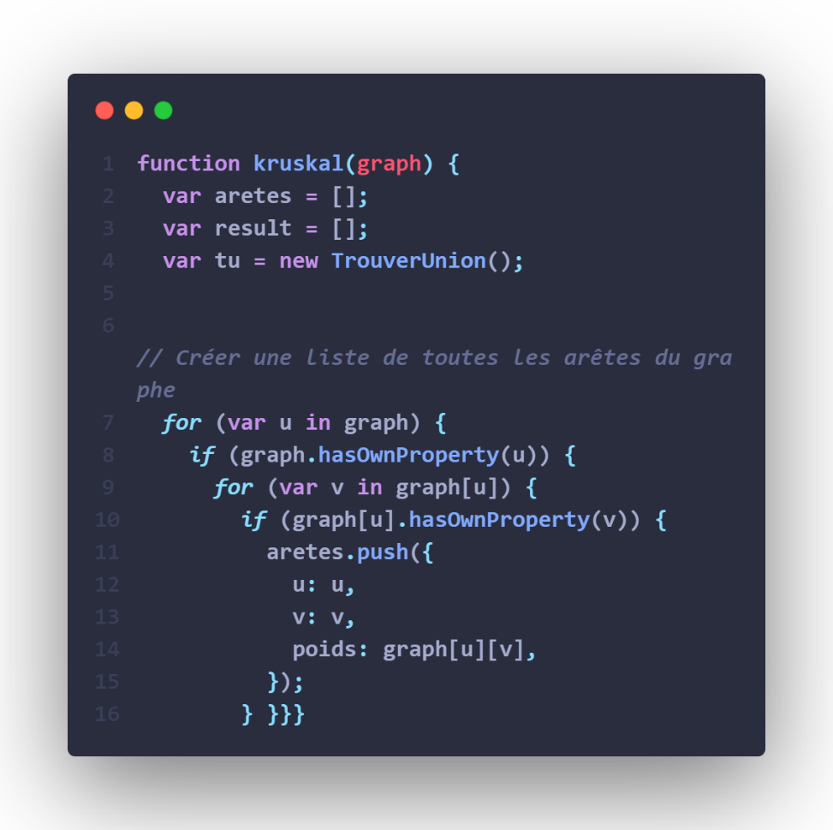
Arbres couvrants à poids minimum
Algorithme de Kruskal.

Slide 23
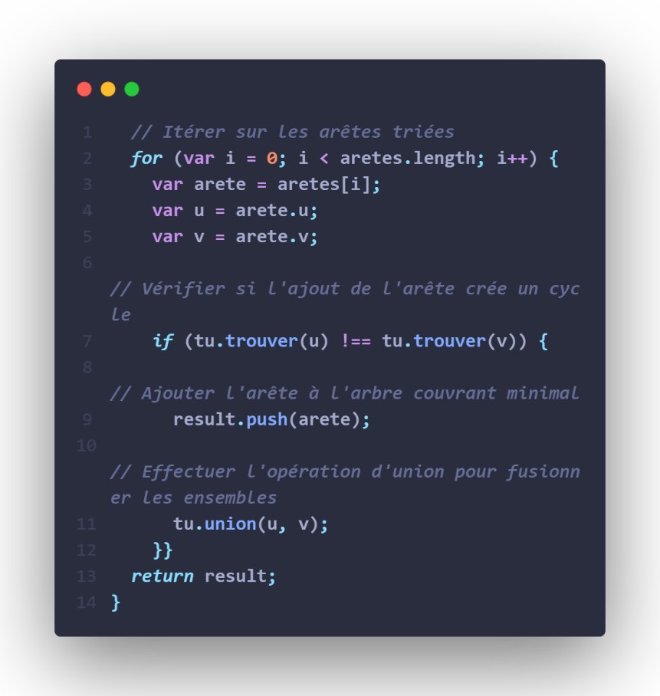
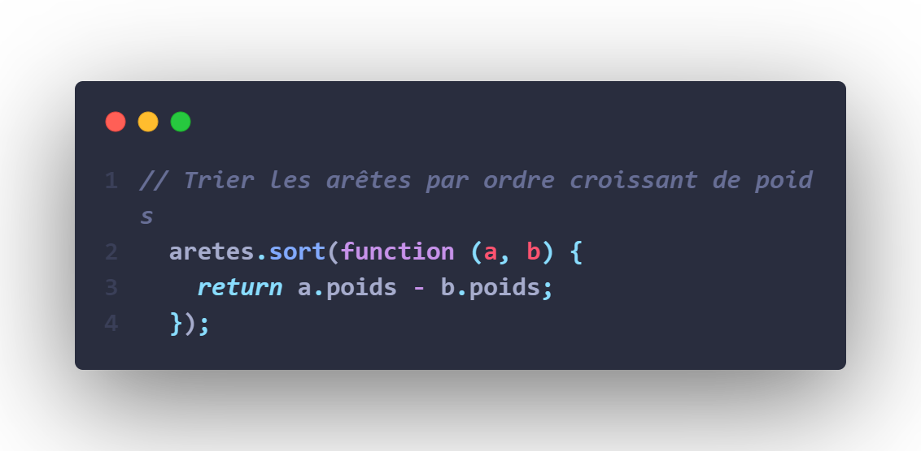
Arbres couvrants à poids minimum
Algorithme de Kruskal.

Slide 24
Arbres couvrants à poids minimum
Algorithme de Kruskal.
En utilise la même graph précédente :
{
"a": { "b": 1, "f": 10, "c": 4, "d": 11 },
"b": { "a": 1, "f": 7, "d": 13, "c": 2 },
"c": { "b": 2, "a": 4, "f": 12, "e": 9, "d": 8 },
"d": { "c": 8, "b": 13, "a": 11, "f": 5, "e": 3 },
"e": { "d": 3, "c": 9, "f": 6 },
"f": { "a": 10, "b": 7, "c": 12, "d": 5, "e": 6 }
}

Slide 25
Arbres couvrants à poids minimum
Algorithme de Kruskal.
Résultat du «Algorithme de Kruskal» :
Arbre couvrant minimal trouvé avec l'algorithme de Kruskal :
1. a -> b (Poids : 1)
2. b -> c (Poids : 2)
3. d -> e (Poids : 3)
4. d -> f (Poids : 5)
5. b -> f (Poids : 7)

Slide 26
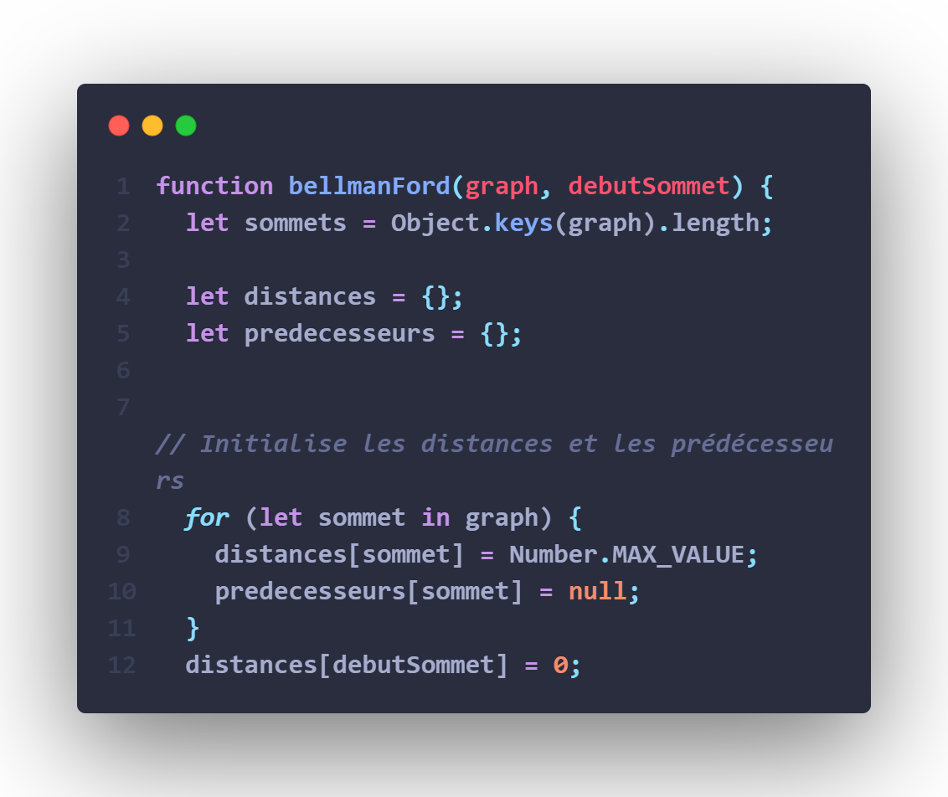
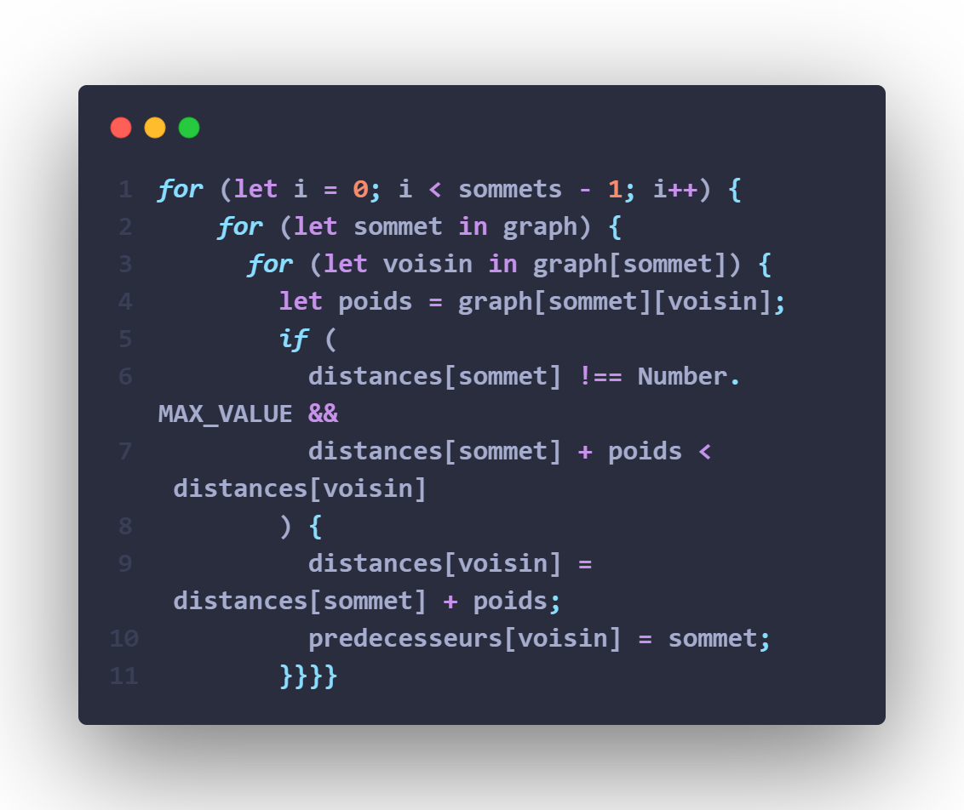
Problème de plus court chemin
Algorithme de Bellman-Ford.

Slide 27
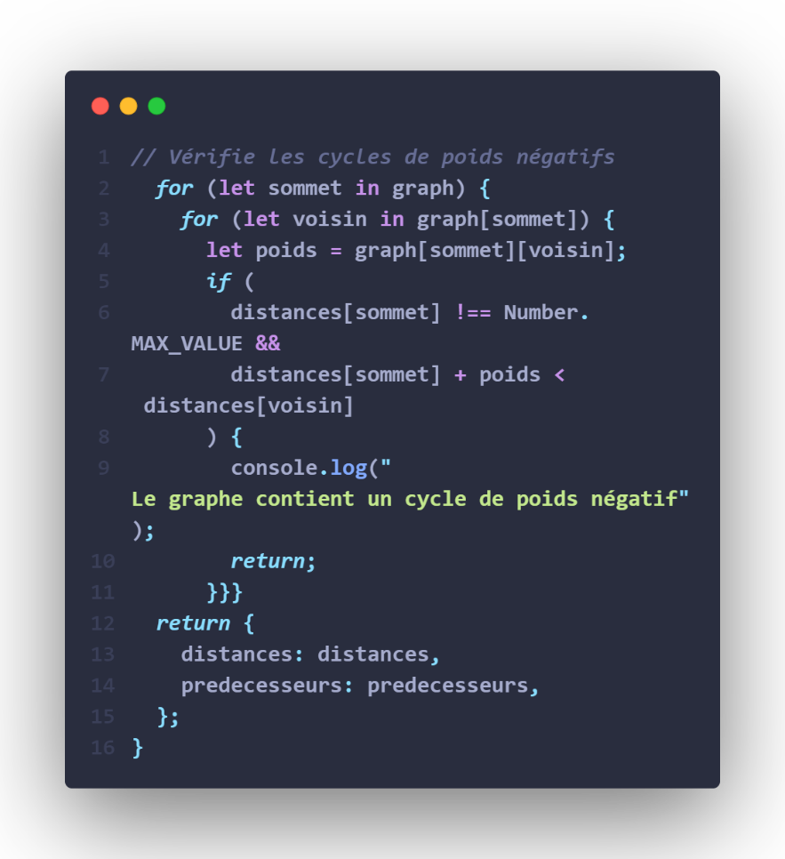
Problème de plus court chemin
Algorithme de Bellman-Ford.

Slide 28
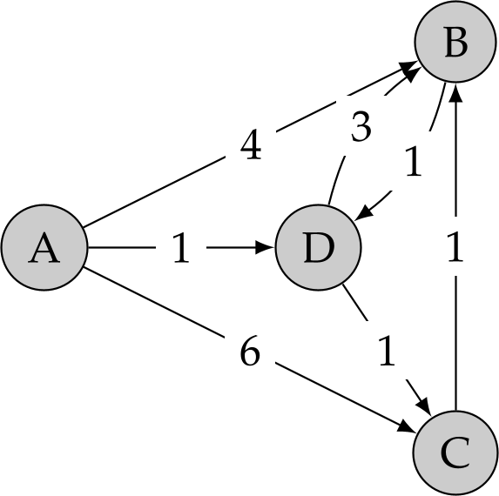
Problème de plus court chemin
Algorithme de Bellman-Ford.
Exemple:
{ "A": { "B": 4, "D": 1, "C": 6 },
"B": { "D": 1 },
"C": { "B": 1 },
"D": { "B": 3, "C": 1 }
}

Slide 29
Problème de plus court chemin
Algorithme de Bellman-Ford.
Résultat du «Bellman-Ford» :
Distances depuis le sommet de départ :
1. A: 0
2. B: 3
3. C: 2
4. D: 1
Prédécesseurs des sommets :
1. A: -
2. B: C
3. C: D
4. D: A

Slide 30
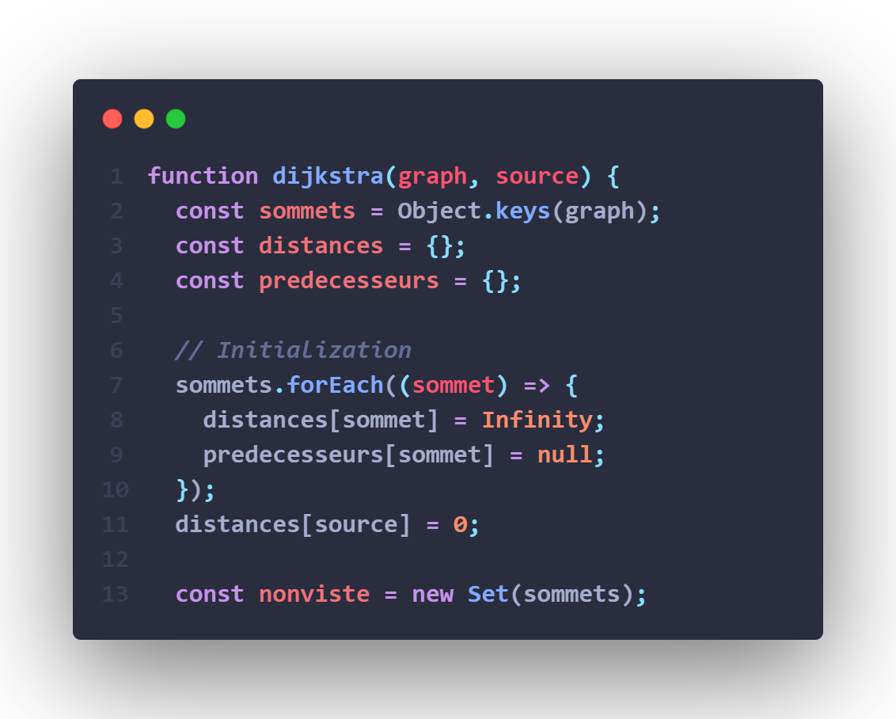
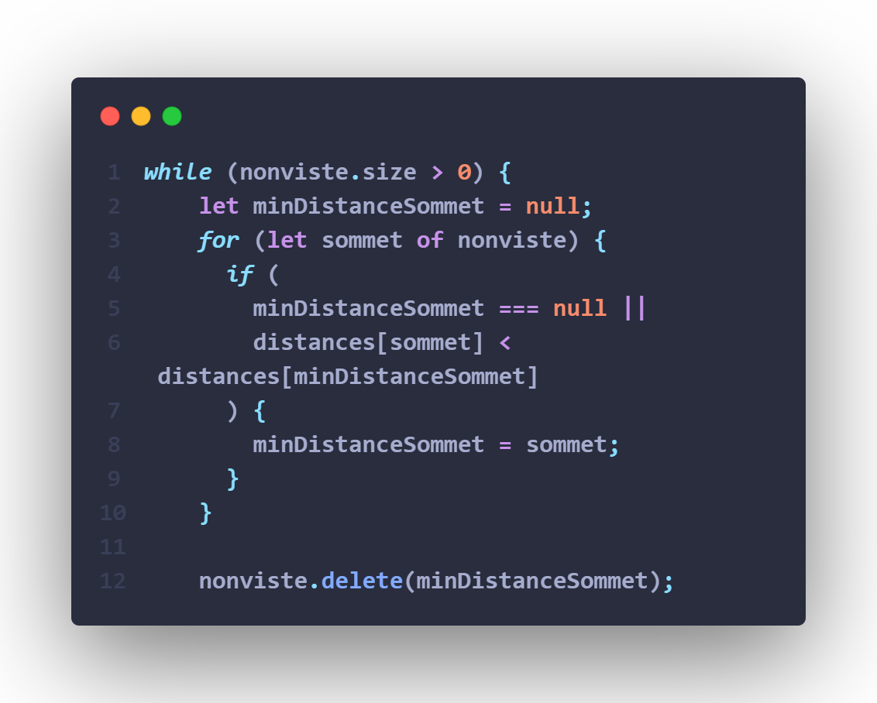
Problème de plus court chemin
Algorithme de Dijkstra.

Slide 31
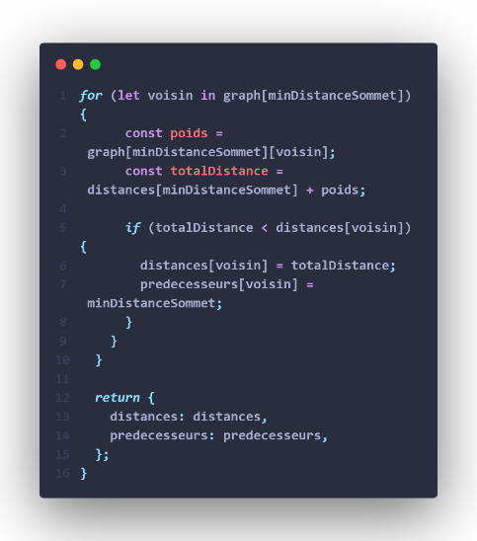
Problème de plus court chemin
Algorithme de Dijkstra.

Slide 32
Problème de plus court chemin
Algorithme de Djikstra.
En utilise la même graph précédente :
{ "A": { "B": 4, "D": 1, "C": 6 },
"B": { "D": 1 },
"C": { "B": 1 },
"D": { "B": 3, "C": 1 }
}

Slide 33
Problème de plus court chemin
Algorithme de Bellman-Ford.
Résultat du «Djikstra» :
Distances depuis le sommet de départ :
1. A: 0
2. B: 3
3. C: 2
4. D: 1
Prédécesseurs des sommets :
1. A: -
2. B: C
3. C: D
4. D: A

Slide 34
Conclusion.
Enfin, cette présentation démontre les algorithmes clés disponibles sur la plateforme « Graph Algorithms Online ». On a démontré la pertinence et l'utilité de ces algorithmes avec des exemples et la valeur ajoutée de la plateforme pour l'apprentissage et l'expérimentation de graphiques. Une exploration et une étude plus poussées de ces algorithmes aideront les utilisateurs à améliorer leurs compétences en résolution de problèmes complexes et en optimisation, contribuant ainsi aux progrès de la science des données, de la recherche opérationnelle et de la théorie des réseaux.

